Slide 1
КУРСОВАЯ РАБОТА ПО ДИСЦИПЛИНЕ «Алгоритмы и анализ сложности»
Выполнили студенты ФО-260003
Шаповалов Андрей
Черноскутова Полина

Slide 2
ПОСТАНОВКА ЗАДАЧИ
Разбиение множества целых чисел.
Задано множество целых чисел, для простоты считаем, что все числа натуральные. Необходимо найти все подмножества этого множества, сумма элементов в которых равна некоторому наперед заданному числу. Размер множества может быть очень большим (начиная с 10000 элементов), задаваемое число тоже может быть большим.
Пример:
Input : arr[] = {1, 2, 3, 4, 5} sum = 10
Output : 4 3 2 1 5 3 2 5 4 1

Slide 3
Описание алгоритма
Полный перебор всех возможных вариантов подмножеств с целью проверки на соответствие суммы элементов этих подмножеств с заданной суммой занимает много времени и нерационален. Для решения этой задачи необходимо использовать иной подход. В качестве такого подхода был разработан алгоритм решения данной задачи с помощью динамического программирования.

Slide 4
Описание алгоритма
Динамическое программирование - это способ решения сложных задач путём разбиения их на более простые подзадачи.
В нашей задаче в качестве подзадач мы рассматривали нахождение решения для суммы от 0, 1, 2… до заданной суммы
Решение каждой последующей подзадачи опирается на результаты решения предыдущей подзадачи

Slide 5
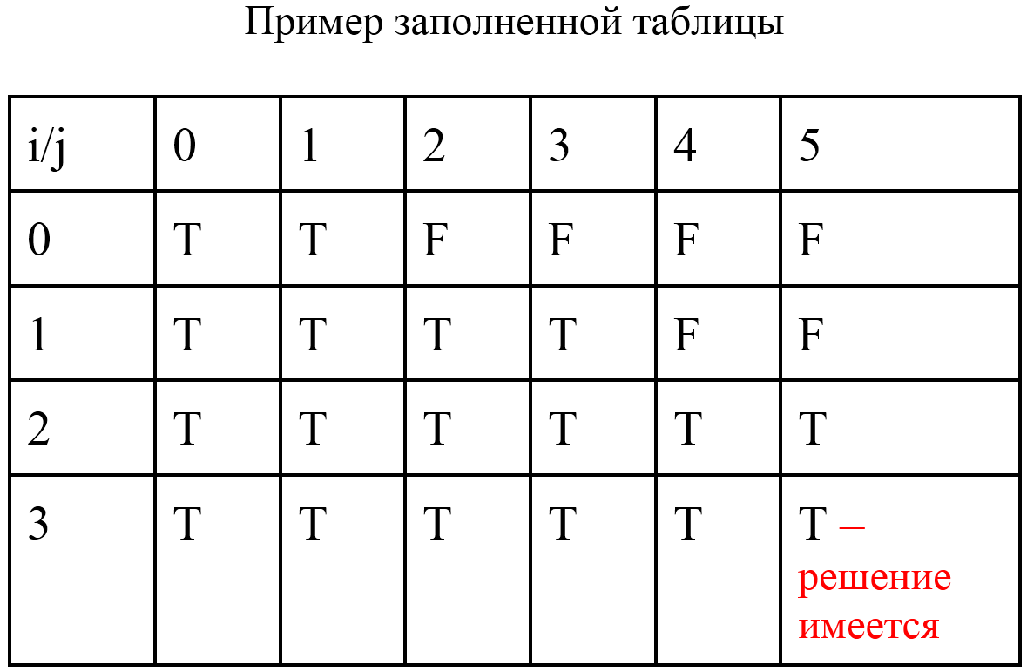

Slide 6
Описание алгоритма
Рассмотрим работу алгоритма на конкретном примере:
исходное множество { 1, 2, 3, 4}
заданная сумма 5
Строим таблицу

Slide 7
Описание алгоритма
При рассмотрении нулевой строки работает следующее правило:
если номер строки (рассматриваемый элемент в исходном массиве) равен номеру столбца (значению суммы подмножеств), то записываем в ячейку True, иначе False.
Это происходит потому, что если в подмножестве имеется только один элемент, то подмножество с заданной суммой мы можем получить только если этот элемент будет равен этой сумме

Slide 8
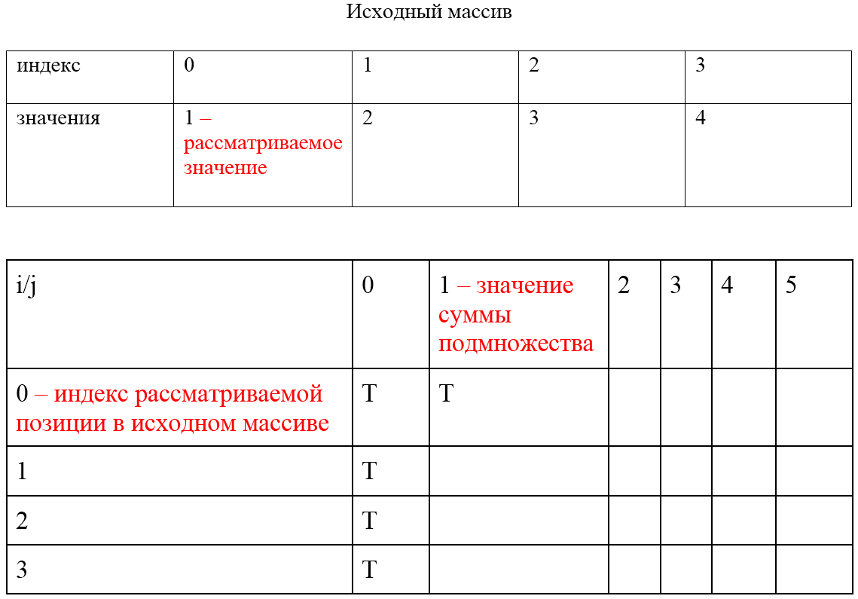
Описание алгоритма

Slide 9
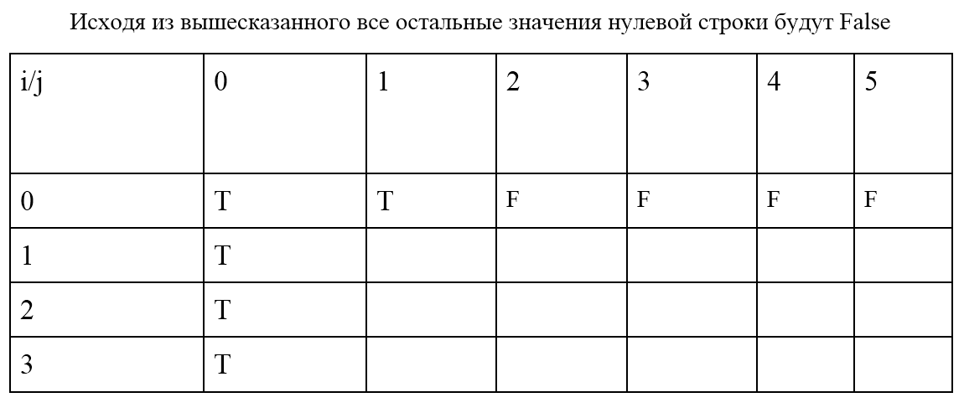
Описание алгоритма

Slide 10
Описание алгоритма
При заполнении последующих строк применяем правило: рассматриваем в предыдущей строке
значение этого же столбца
значение в столбце с номером [текущий столбец-рассматриваемое значение в исходном массиве] (если такой номер существует)
Если хотя бы в одной из рассматриваемых ячеек находится значение True, записываем в текущую ячейку True, иначе False.

Slide 11
Описание алгоритма

Slide 12
Описание алгоритма
Поиск решений по таблице:
Проверяем значение в ячейках [i - 1, j] и [i - 1, j-A[i]]
Если в какой-либо из-этих ячеек стоит True, то при переходе в эту ячейку мы пойдём по какому-либо одному пути решения
Из-за того, что на каждом шаге просмотра таблицы могут возникнуть два разветвляющихся пути, обход таблицы происходит рекурсивно

Slide 13
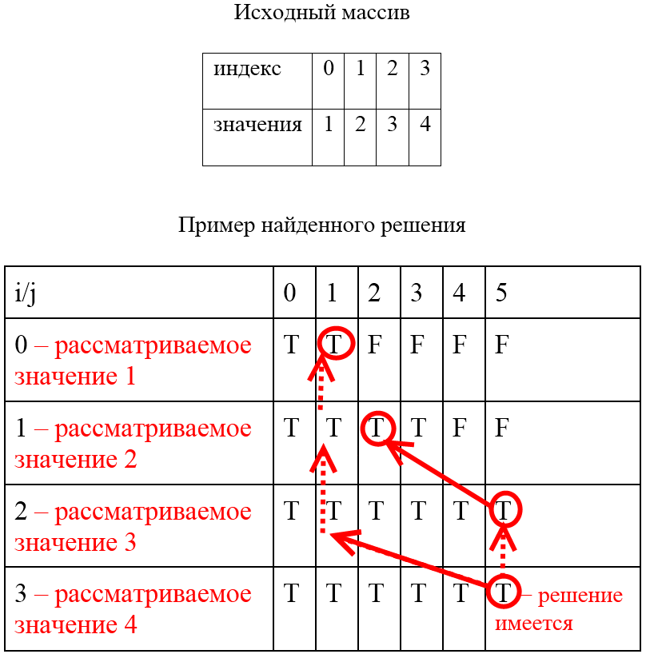
Описание алгоритма
Найдены решения
подмножество { 3, 2 }
подмножество { 4, 1 }

Slide 14
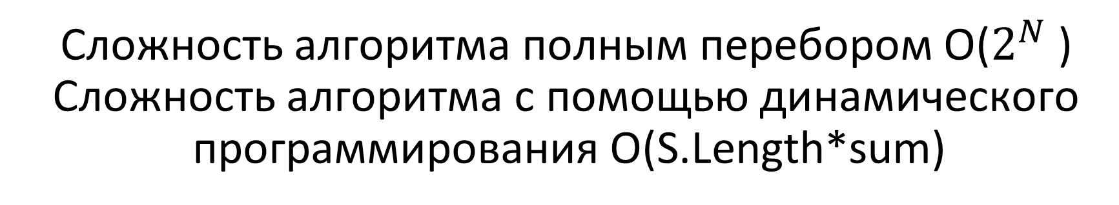
Сложность алгоритма полным перебором O($2^{N}$ )
Сложность алгоритма с помощью динамического программирования O(S.Length*sum)

Slide 15
Итог
Нами был разработан эффективный алгоритм для нахождения всех подмножеств из заданного множества, сумма элементов которого равна заданному числу.

Slide 16
Спасибо за внимание

